Slide 1
Kelompok 3 Top Up Game
Anggota : Rizki pd
fadlan w
radit
yoga

Slide 2
1.Pendahuluan
Di era digital saat ini, kebutuhan akan layanan cepat dan praktis dalam melakukan pembelian item digital, khususnya top up game, semakin meningkat. Banyak pemain game online yang membutuhkan akses instan untuk membeli diamond, UC, koin, dan item lainnya guna mendukung pengalaman bermain mereka. Menjawab kebutuhan tersebut, Acil Store hadir sebagai solusi.
Acil Store adalah platform top up game online yang menyediakan berbagai layanan pembelian item game populer seperti Free Fire, Mobile Legends, PUBG Mobile, dan banyak lainnya. Dengan tampilan sederhana, proses transaksi yang cepat, dan pilihan metode pembayaran yang lengkap seperti GoPay, DANA, OVO, dan QRIS, pengguna dapat melakukan top up dengan mudah dan aman tanpa harus login ke akun game mereka.
Website ini dirancang agar dapat diakses secara maksimal melalui perangkat Android, memberikan kenyamanan bagi pengguna yang ingin melakukan top up kapan saja dan di mana saja. Dengan komitmen pada kecepatan, kemudahan, dan keamanan transaksi, Acil Store bertekad menjadi pilihan utama bagi para gamer di seluruh Indonesia.

Slide 3
2. Tujuan
Mempermudah proses top up game online.
Menyediakan banyak pilihan metode pembayaran.
Memberikan layanan cepat dan responsif.
Menjamin keamanan transaksi pengguna.
Menjadi platform top up lokal yang terpercaya.

Slide 4
3. Manfaat
Top up jadi lebih cepat dan mudah.
Pengguna bisa memilih metode pembayaran sesuai kebutuhan.
Tampilan web yang simpel dan nyaman digunakan.
Transaksi lebih aman dan transparan.
Mendukung kebutuhan gamer tanpa harus ke luar rumah.

Slide 5
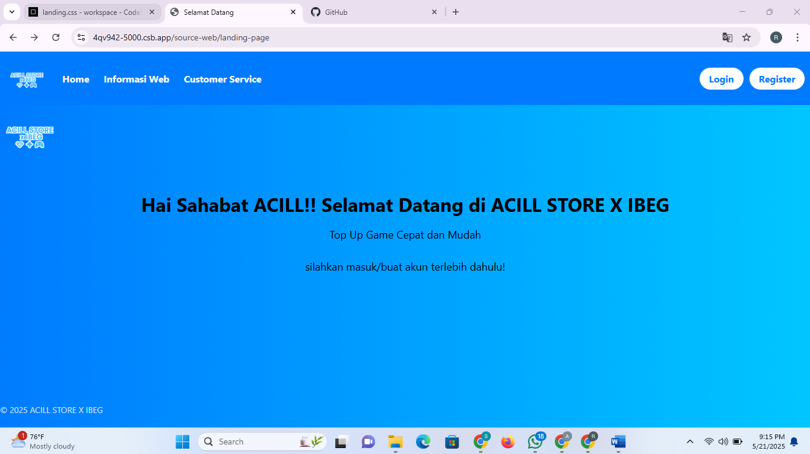
4. Landing Page

Slide 6
Landing page Landing page pada web ini menampilkan navbar serta sambutan pada para guest yang ingin register/login, terdapat 2 button yang akan mengarahkan user untuk login/register yang akan di arahkan ke page login/register

Slide 7
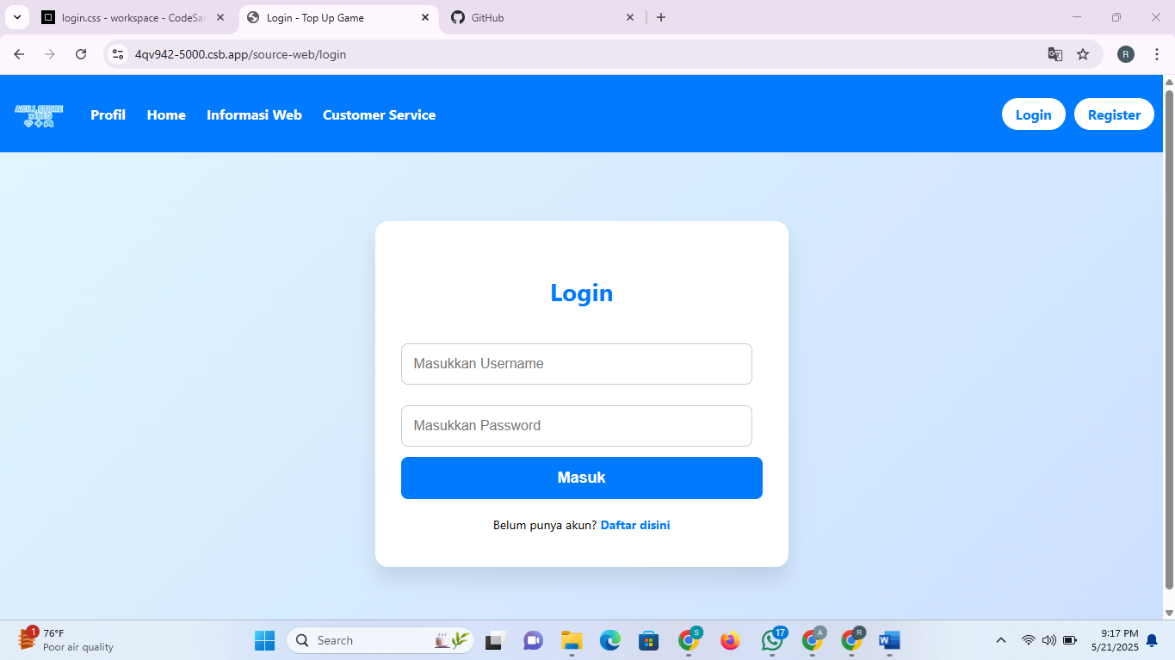
5. Login

Slide 8
Login page Login page pada web ini meampilkan input serta label untuk pengguna yang sudah memiliki akun

Slide 9
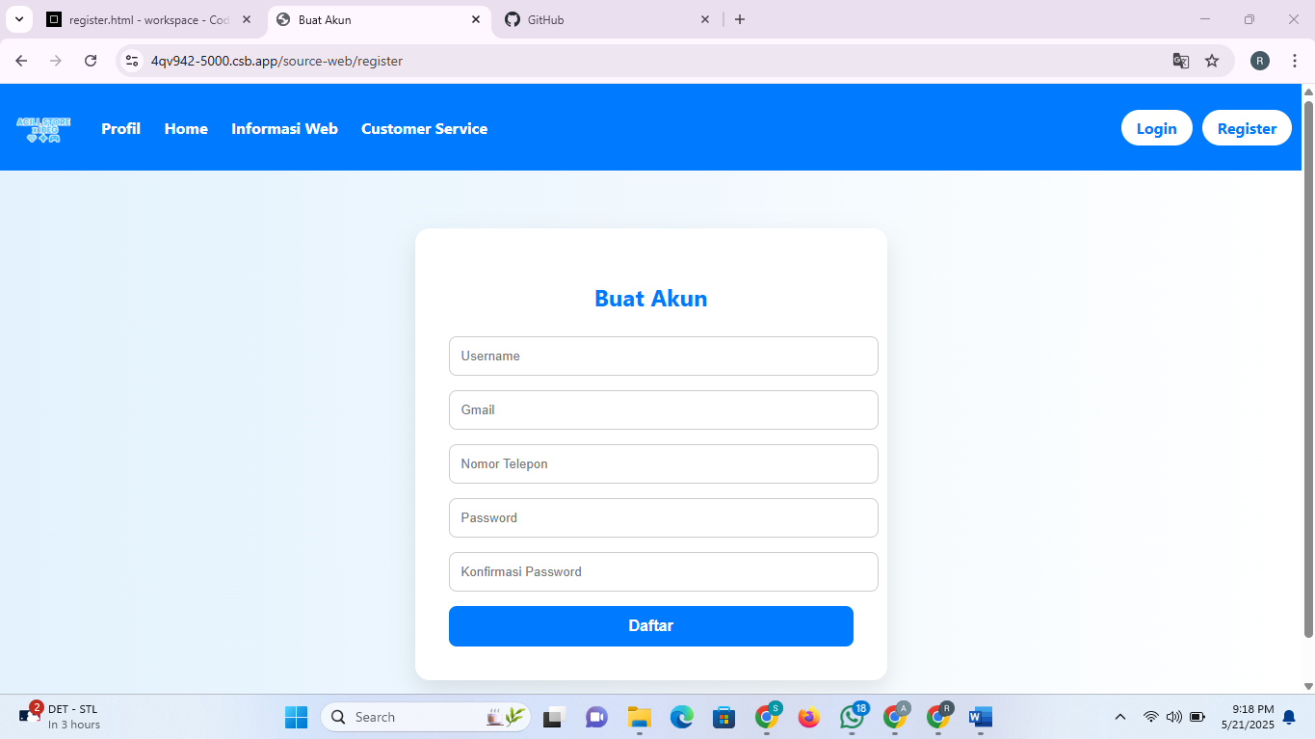
6. Register

Slide 10
Register Page Register page pada web ini berfungsi untuk pengguna yang belum memiliki akun, di sini terdapat syarat mengisi input agar keamanan pengguna dapat terjamin.

Slide 11
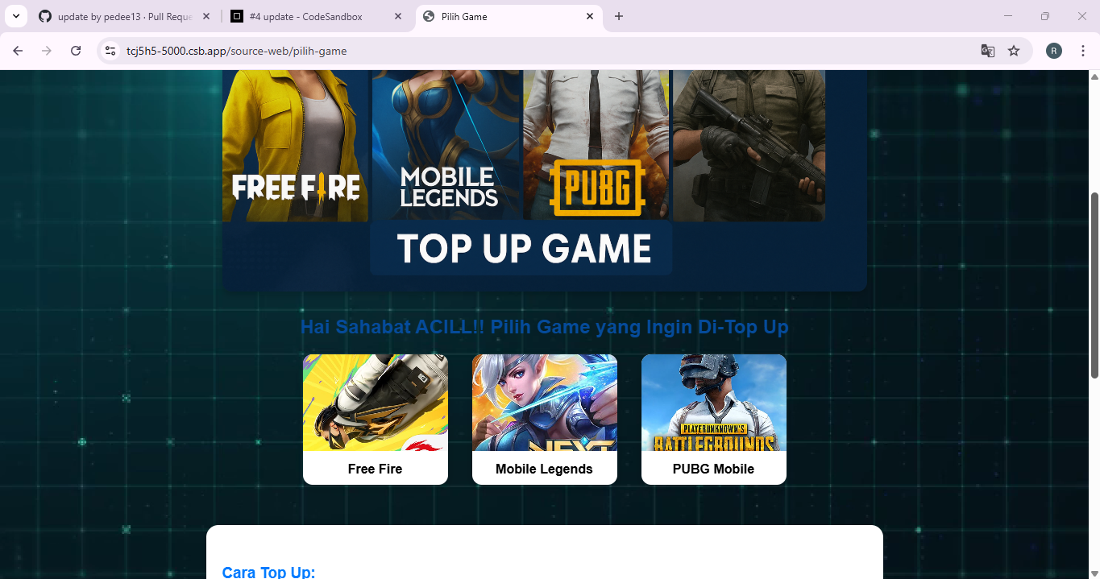
7. Dashboard

Slide 12
Dashboard Page Dashboard page ini terdapat 5 banner yang berganti setiap 10 detik, dan top up 3 game, lalu panduan top up serta latar belakang video.

Slide 13
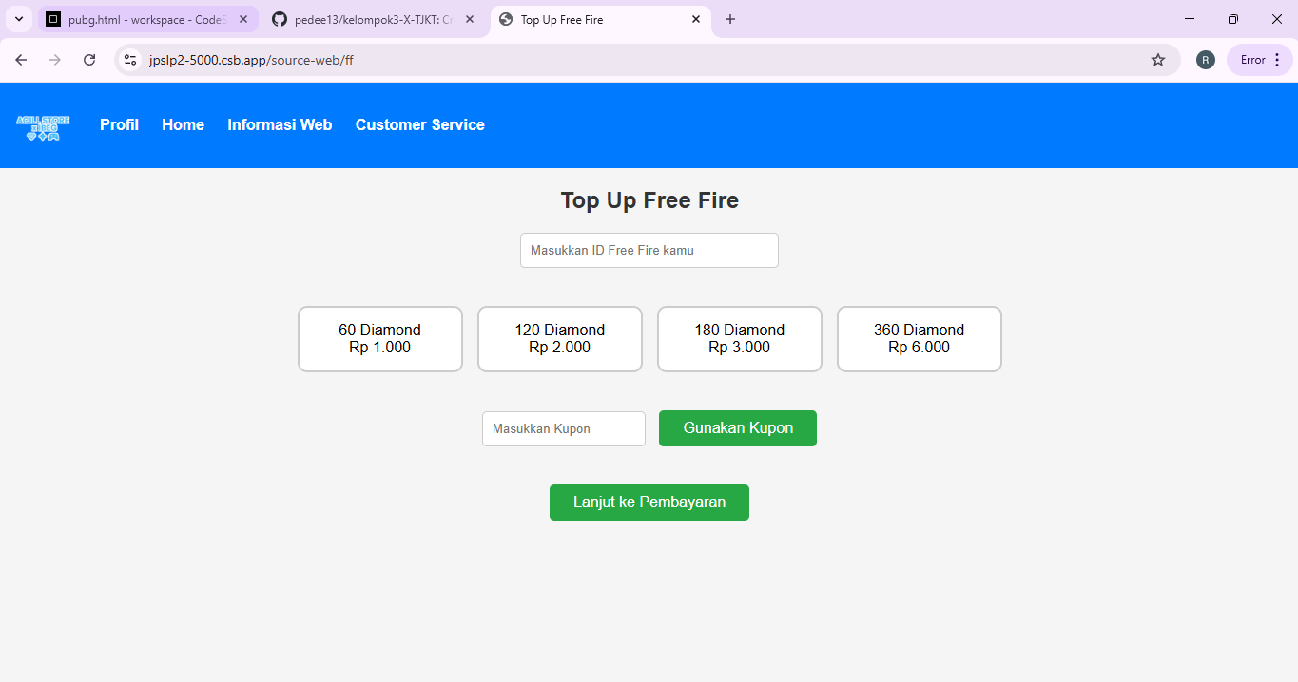
8. Page pemesanan game free fire

Slide 14
Free fire page
Page ini berfungsi untuk pemesan atau list harga diamond free fire ada input diskon juga jika di tulis “DISKON5” harga akan mendapat diskon 5%

Slide 15
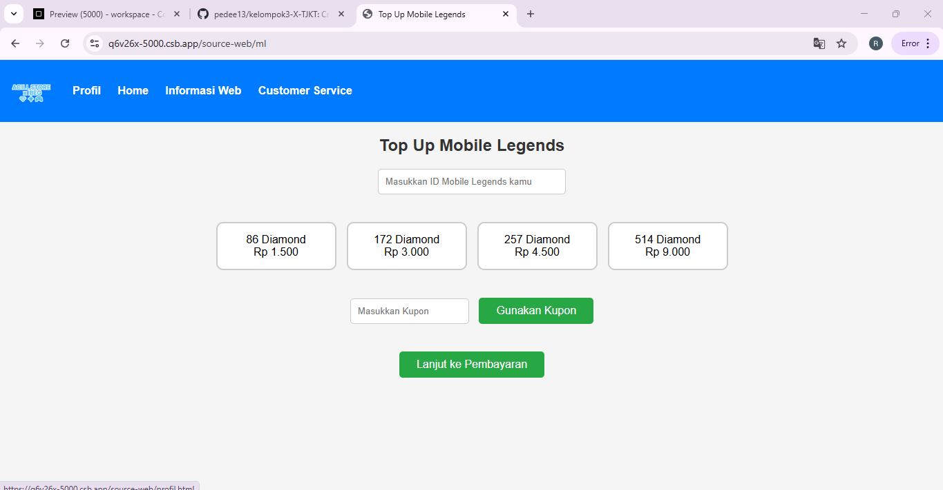
9. Page pemesanan game Mobile Legend

Slide 16
Mobile Legend page
Page ini berfungsi untuk pemesan atau list harga diamond mobile legend ada input diskon juga jika di tulis “DISKON5” harga akan mendapat diskon 5%

Slide 17
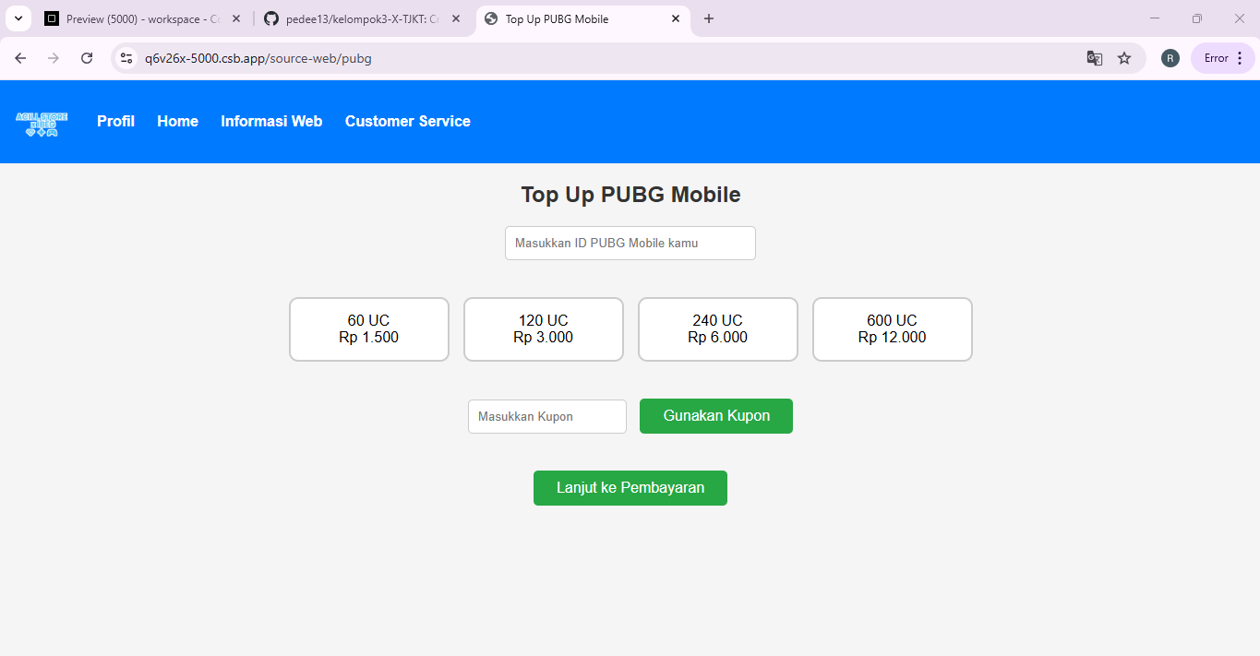
10. Page pemesanan game PUBG

Slide 18
Mobile Legend page
Page ini berfungsi untuk pemesan atau list harga diamond PUBG ada input diskon juga jika di tulis “DISKON5” harga akan mendapat diskon 5%

Slide 19
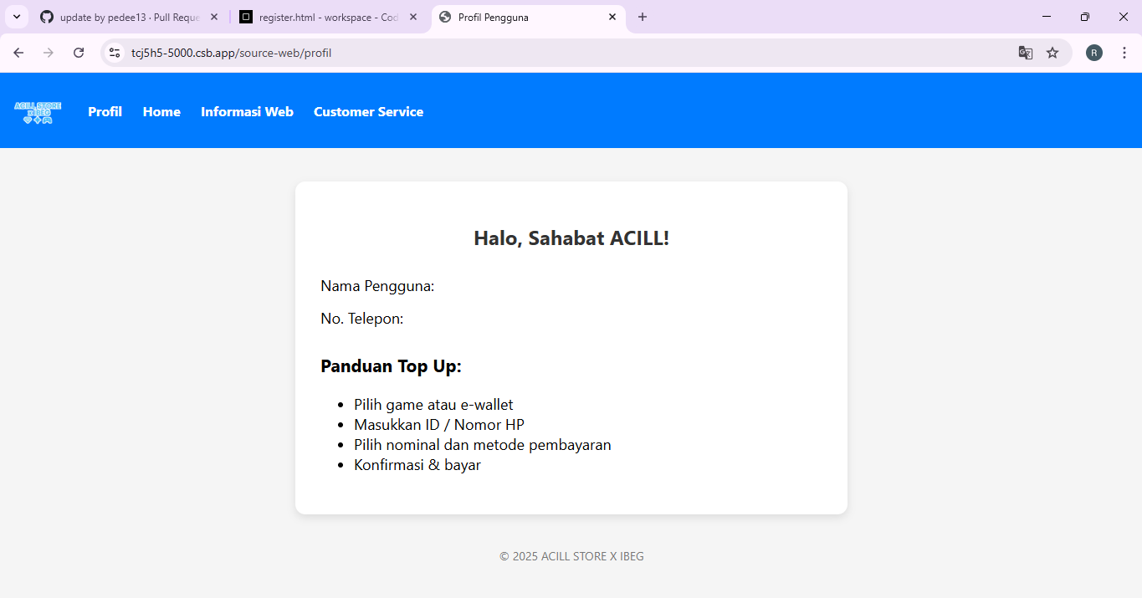
11. Profil

Slide 20
Profil Page Profil page terdapat nama, no. telp. Serta profil dan panduan untuk top up.

Slide 21
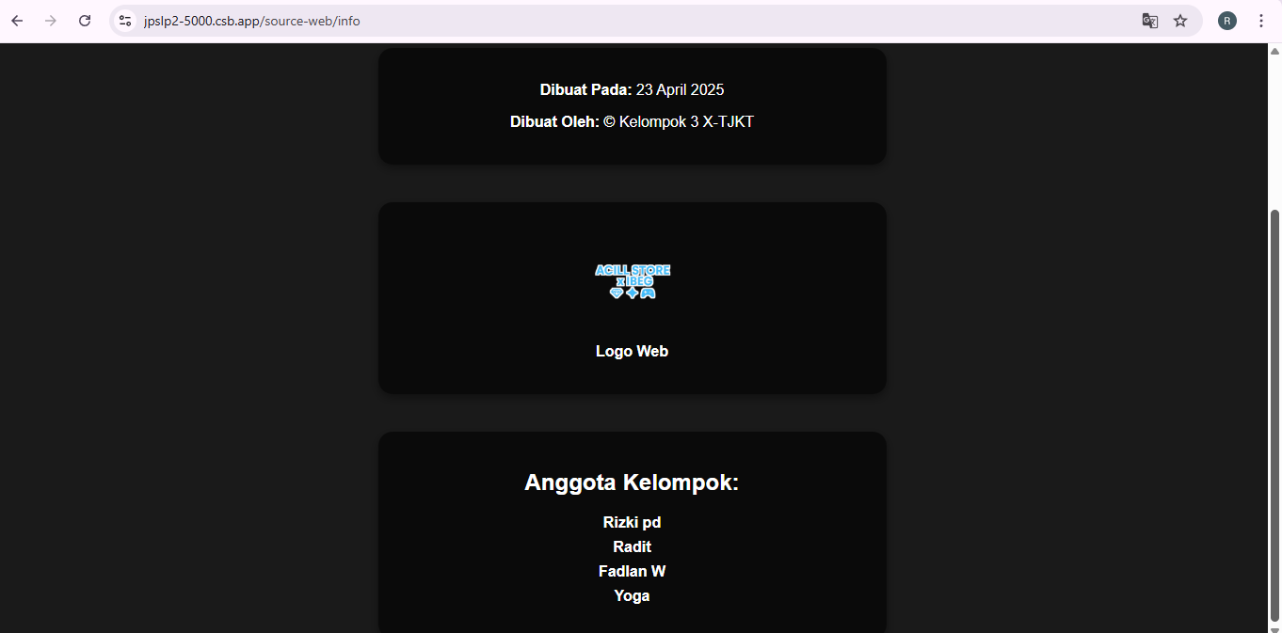
12. Informasi web

Slide 22
Informasi Page Untuk mengakses page informasi ini terdapat di navbar dan isi dari page ini adalah berupa copyright serta developer dari web ini.

Slide 23
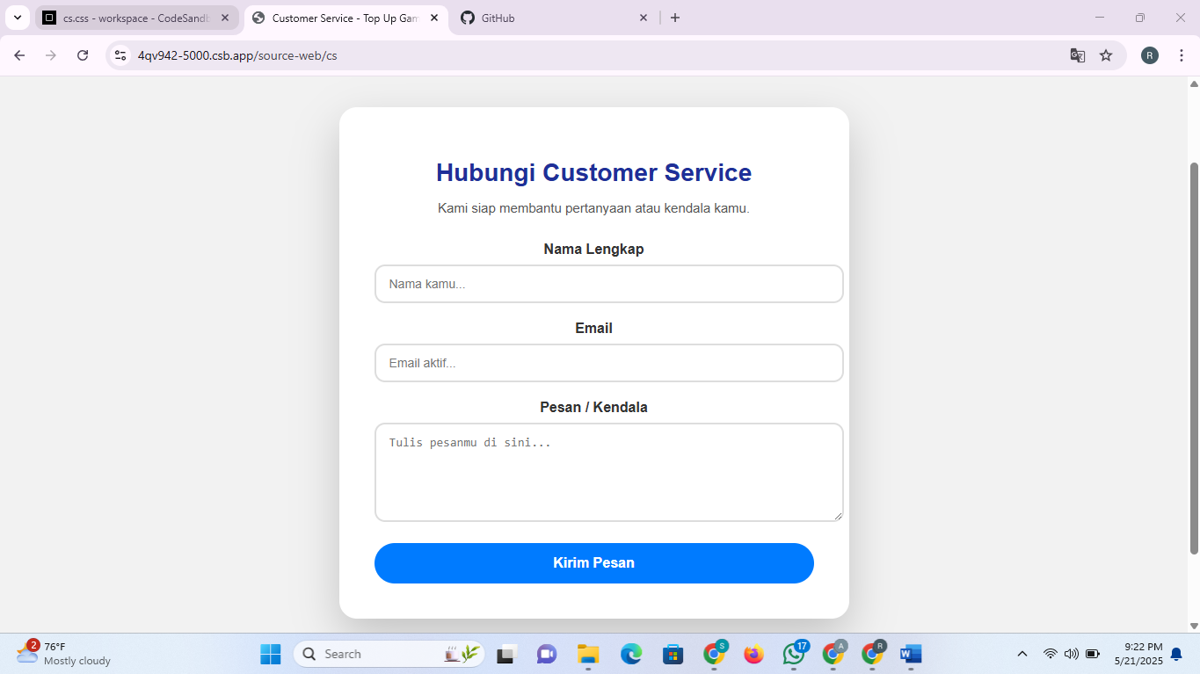
13. Customer Sevice

Slide 24
Customer Service Untuk mengakses page customer service ini terdapat di navbar page ini berfungsi untuk melayani serta membantu pengguna dalam Kendal/kesulitan dalam mengakses page ini.

Slide 25
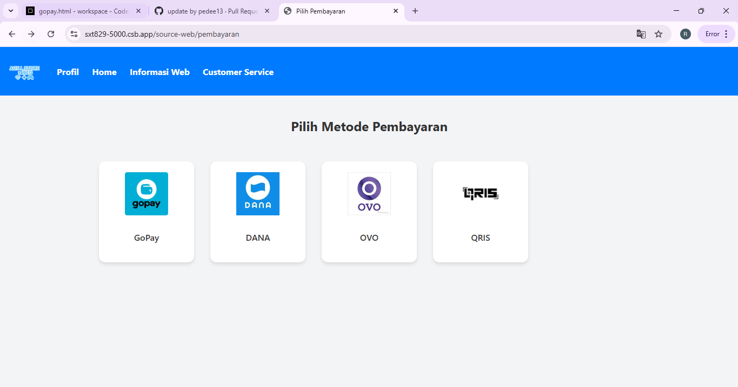
14. Menu Pembayaran

Slide 26
Menu pembayaran Menu pembayaran berisi pilihan untuk user memilih e-wallet untuk membayar uc/diamond game

Slide 27
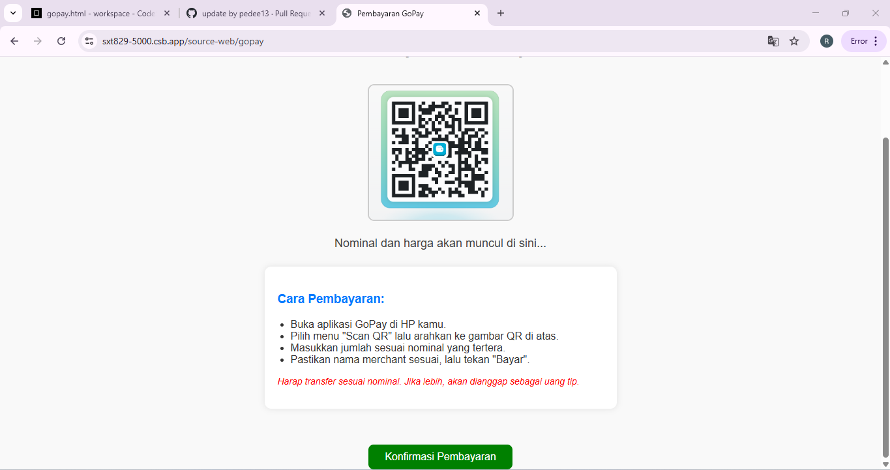
15. E-wallet pembayaran(GOPAY)

Slide 28
Gopay.html Berfungsi untuk user yang menggunakan gopay

Slide 29
Kesimpulan
Acil Store hadir sebagai solusi praktis bagi para gamer yang ingin melakukan top up dengan cepat, aman, dan mudah. Dengan tampilan yang user-friendly, pilihan metode pembayaran yang beragam, serta proses transaksi yang efisien, Acil Store diharapkan dapat menjadi platform lokal yang terpercaya dan mampu memenuhi kebutuhan digital para pengguna di era modern ini.

Slide 30
Penutup
Sekian dari kami maaf bila ada salah

